Slide 1
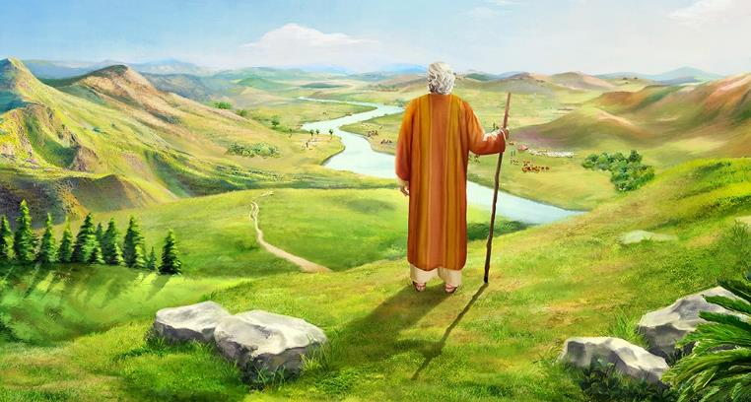
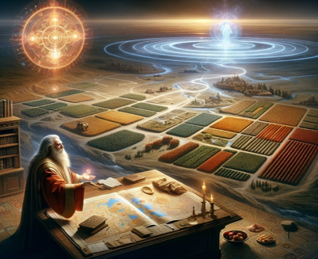
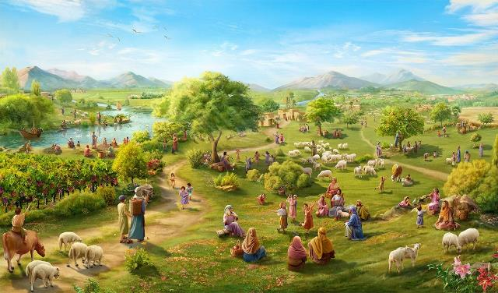
NYASAYE EN JA-ADIERA!
Lesson 12 mar Desemba 20, 2025

Slide 2

“Onge singruok moro amora mane Jehova Nyasaye omiyo jo-Israel mane ok otimonegi; moro ka moro nochopo kaka nowacho” (Joshua 21:45, Loko Manyien)

Slide 3

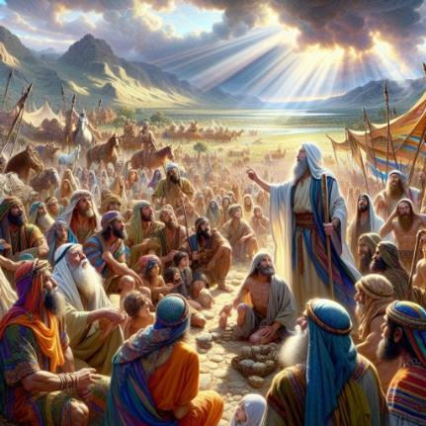
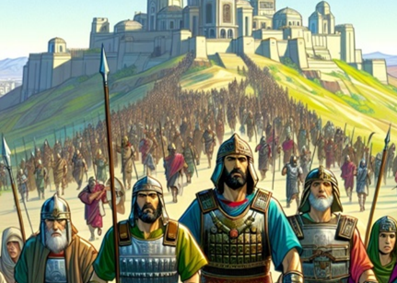
Joshua koro nodoko moti, to pod ne nitie gwenge mane onego olo. Ne ochoko jotelo manyien mondo ojiwgi mondo gidhi nyime gi locho.
Nyalo mar yudo loch ne ok ni kuomgi, to en kuom Nyasaye. Omiyo ne oparonegi kaka Nyasaye ne osenyiso ni en ja-adiera kendo ni obiro dhi nyime gi bedo ja-adiera.
Kata kamano, ne onyisogi bende gik ma ne nyalo kelo hinyruok. Kuom adier, ne nitie luoro achiel kende, ma en gima nyaka watang’ne e sani: weyo bedo jo-adiera ne Nyasaye; dwoko adiera mar Nyasaye gi bedo maonge adiera kode.
Adiera mar Nyasaye (Joshua 21:43-45)
Gima Nyasaye osetimo kod gima obiro timo (Joshua 23:1-5)
Mich mar bedo ja-adiera (Joshua 23:6-10)
Gima nyaka watim (Joshua 23:11-14)
Kum mar bedo maonge adiera (Joshua 23:15-16)

Slide 4


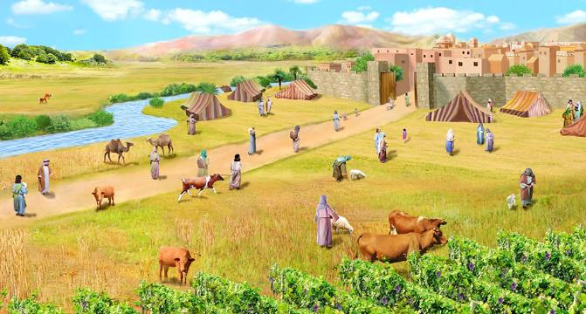
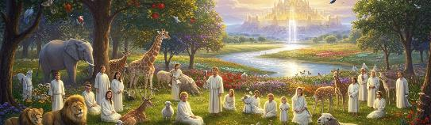
ADIERA MAR NYASAYE
“Onge singruok moro amora mane Jehova Nyasaye omiyo jo-Israel mane ok otimonegi; moro ka moro nochopo kaka nowacho” (Joshua 21:45, Loko Manyien)
Nyasaye ne osemiyo Israel “piny duto” (Josh. 21:43) kendo ne oseketo “wasikgi duto” e lwetgi (Josh. 21:44), omiyo “nochopo singruokne duto” (Josh. 21:45).
Tiyo gi wach mar “duto” nyadinwoya nyiso kaka Nyasaye en ja-adiera kuom chopo singruokne. Wasike ne oseloyo. Ne ginyalo dak e pinyno nikech Nyasaye ne osekawe. Ne ginyalo bedo gi adier ni gibiro riembo jo-Kanaan mane pod odak e pinyno nikech Nyasaye mane osechopo singruokne nyaka sano ne pod biro dhi nyime gi rito singruokne e kinde mabiro.
Magi duto tiyo maber kuomwa. Nyasaye pod en ja-adiera. (R.Chik. 7:9; Zab. 117:2; Ywag. 3:22-23). Osingo ni obiro resowa kendo miyowa piny kaka girkeni, kendo obiro chopo singruokno (Filem. 1:6; 1 Petro 1:5; Zab. 37:29).

Slide 5

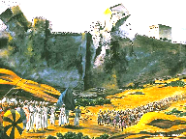
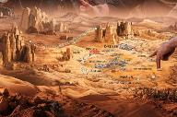
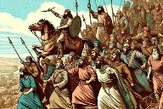
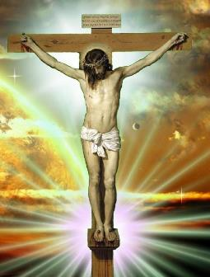
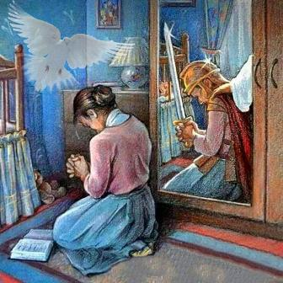
GIMA NYASAYE OSETIMO GI GIMA OBIRO TIMO TTIMODOI
“to useneno gik moko duto ma Ruoth Nyasaye ma Nyasachu osetimo ni ogendinigi duto, nikech oherou. En ema osebedo kokedonu” (Joshua 23:3)
E wach ma ne owacho ni jodongo, Joshua ochako ka onyisogi gik ma Nyasaye ne osetimo kod gik ma pod ne odhi timo:
Osekedonu (Josh. 23:3)
Osepogo piny ni dhoudi(Josh. 23:4)
Noriemb oko ogendini ma pod odong’(Josh. 23:5)
Magi duto (gik mane osetimore kod mane pod onego otimre) ne ni e bwo chik achiel mane onego jo-Israel otim: rito chik (Josh. 23:6).
Sigand Israel en gima puonjowa sani. Nyasaye oseloyo richo kendo osemiwa geno mar warruok kokalo kuom misango mar Yesu (Kol. 2:15).
En yiero marwa mondo wadhi nyime gi lweny, kendo wabed gi geno kuom Roho Maler mondo wadag e ngima mar loch (2 Kor. 10:3-5; Efes. 6:11-18).

Slide 6

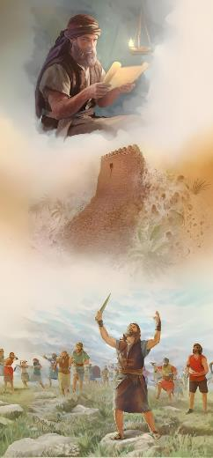
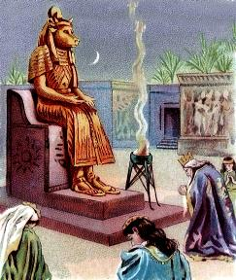

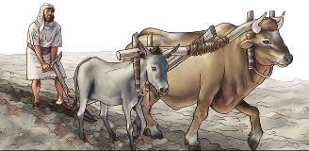
MICH MAR BEDO JA-ADIERA
“Ng’at achiel kuomu nyalo riembo ji gana achiel, nikech Ruoth Nyasaye ma Nyasachu ema kedonu kaka nosingore.” (Joshua 23:10)
Mich mane jo-Israel dhi yudo kuom bedo jo-adiera ne en loch chuth kuom wasikgi duto (Josh. 23:6, 10).
E locho e piny Kanaan, bedo e adiera gi Nyasaye ne nyaka nyisi e yore adek makende:
Kik utim osiep gi jopinyno (Josh. 23:7a)
Kik uluong nying nyisechegi (Josh. 23:7b)
Kik ulam nyisechegi(Josh. 23:7c)
Ne nyaka girit chia mar chuny. Ka ne gikendore gi jopinyno, ne gidhi chako wuoyo kuom nyisechegi, kendo gikone ne gibiro lamogi. Mano e kaka dok chien mar Solomon ne ochakore (1 Ruodhi 11:4).
Kuom mano, wan Jokristo bende onyiswa ni mondo wawuoth kamano, kendo kik wakendre gi joma ok oyie (2 Kor. 6:14-16).

Slide 7


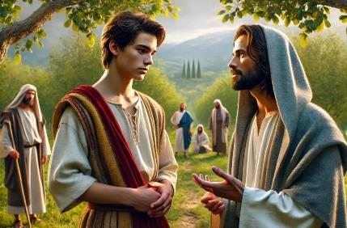
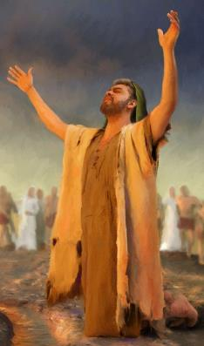
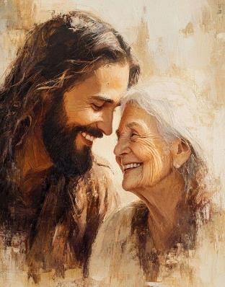
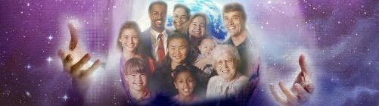
GIMA NYAKA WATIM
“Omiyo neuru ni uhero Ruoth Nyasaye ma Nyasachu” (Joshua 23:11)
Wanyalo wacho maonge kiawa ni wach maduong’ ma ne Joshua owacho yudore e wes 11: hero Nyasaye.
Israel ne nyaka nyis hera margi kuom weyo hero nyiseche mamoko, ma ne dhi kelonegi chandruok maduong’ (Josh. 23:12-13).
Ka omedo, Joshua ogolo paro mar jiwo rito herano: adiera mar Nyasaye (Joshua 23:14).
Ndaloni wan gi jip maduong’ moloyo: ranyisi mar Yesu (Johana 13:34).
Nyasaye dwaro donjo e tudruok matut gi ng’ato owuon ma orwako hera mare.
Kuom mano, hera mare ne ji duto en ranyisi kaka onego waherre ng’ato gi ng’ato.

Slide 8

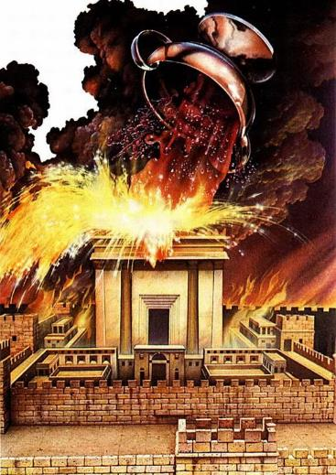
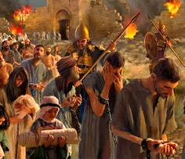
KUM KUOM BEDO MAONGE ADIERA
“Adier, Ruoth Nyasaye ma Nyasachu osetimonu gik moko duto mabeyo ma nowacho ni notimnu. To ka ok urito singruok ma nomiyou, mi ulamo nyiseche mamoko, to enokech kodu, mi karu nolal nono piyopiyo e piny maber mosemiyouni.” (Joshua 23:15-16)
Joshua tieko wuoyone gi weche mager mag siem kuom gik mabiro timore kuom dagi rito chik: yudo mirimb Nyasaye (Joshua 23:15-16).
Kendo nong’eyo maber gik mane dhi timore e Piny Mosingi ka gitugo mirimb Ruoth Nyasaye kuom ketho singruokno e yor wang’ teko.
Hera mane omiyo Nyasaye ochiwo Wuode nikech wan, en e herano ma nyisore e mirimbe kuom jogo mopadore gi richo kuom wich matek (Johana 3:16; Jo-Rumi 2:5).
Israel ne ok otimo maber kendo ne oyudo kum. Wan sani wan gi thuolo mar ndiko sigana mopogore: bedo gi yie kendo siko e herane (Johana 15:9)

Slide 9
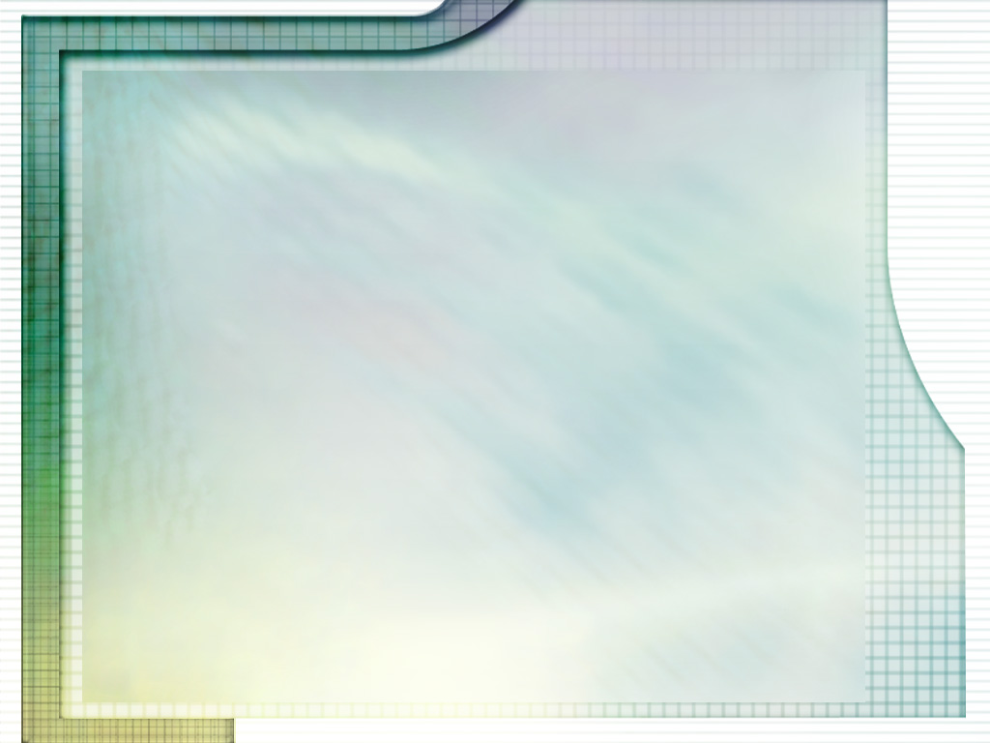
“Morni duto, kuwe, kod loch e ngimani, luwore gi yie ma adieri, moyiengore e geno kuom Nyasaye. Yie ma kamano biro miyo irito chike Nyasaye kod adiera. Ng’eyo kod yie ma in-go kuom Nyasaye e gima duong’ moloyo e geng’o tim marach moro amora, kendo chwali mondo itim gik mabeyo duto.
Yie kuom Yesu kaka ng’at ma weyoni richo magi, ng’at ma dwaro ni ibed gi mor e udi madongo ma osedhi loso ni. Odwaro ni idag kama entie; ibed gi ngima mochwere kod osimbo mar duong’.”
EGW (Messages to Young People, p. 410)

